Slide 1
Energia no planejamento urbano
Eng. Cristiano Augusto Trein, M.Sc, Ph.D.
Brasília – DF, 12 de Março de 2018
cristiano.trein@repeas.com.br

Slide 2

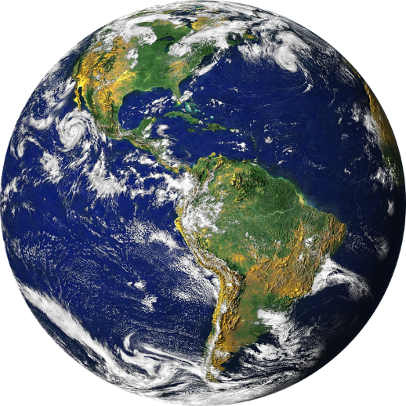

2040 - 9 bilhões
Tendência mundial
2040
+ 30%
2017
+ 18%
2017 - 7,6 bilhões
Fonte: IEA World Energy Outlook 2017

Slide 3
Tendência mundial
Até 2040, as renováveis responderão por 40% do crescimento na oferta global de energia
Até 2040, as renováveis capturarão 2/3 dos investimentos globais em geração de eletricidade. Em muitos países, se consolidarão como a alternativa mais barata
O rápido crescimento da energia solar fotovoltaica, liderado por China e India, consolidará essa fonte como a fonte de baixo carbono mais importante em 2040
Na Europa, as renováveis responderão por 80% das adições. Energia eólica será a principal fonte já em 2030
Fonte: IEA World Energy Outlook 2017

Slide 4
Tendência mundial
Processo de urbanização mundial cria o equivalente a três cidades do porte de Shanghai por ano (25 milhões de habitantes)
Mais da metade da população mundial vive em cidades
Em 2050, mais de 70% da população mundial viverá em cidades

Slide 5
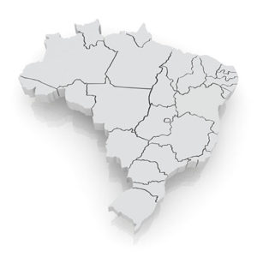
2030- 223 bilhões
Tendência mundial
Processo de urbanização mundial cria o equivalente a três cidades do porte de Shanghai por ano (25 milhões de habitantes)
Mais da metade da população mundial vive em cidades
Em 2050, mais de 70% da população mundial viverá em cidades
2018: 85% da população brasileira vive em cidades (IBGE)
2030: 90%+ população brasileira viverá em cidades (IBGE)
+ 7%
2018 - 208 milhões

Slide 6
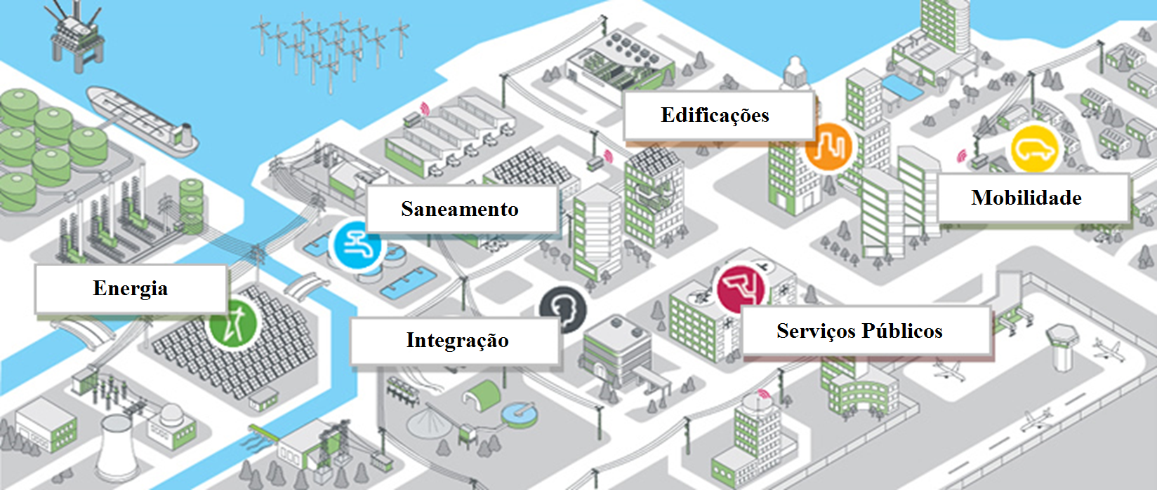
Tendência mundial
Processo de urbanização mundial cria o equivalente a três cidades do porte de Shanghai por ano (25 milhões de habitantes)
Mais da metade da população mundial vive em cidades
Em 2050, mais de 70% da população mundial viverá em cidades
2018: 85% da população brasileira vive em cidades (IBGE)
2030: 90%+ população brasileira viverá em cidades (IBGE)
Planejamento urbano
Estatuto da Cidade – Lei nº 10.257/2001

Slide 7
Atendimento à demanda
Geração de energia elétrica
Despachável
UHE
com reservatório
UTE
Solar CSP
Intermitente
UHE
fio d`água
Eólica
Solar PV

Slide 8
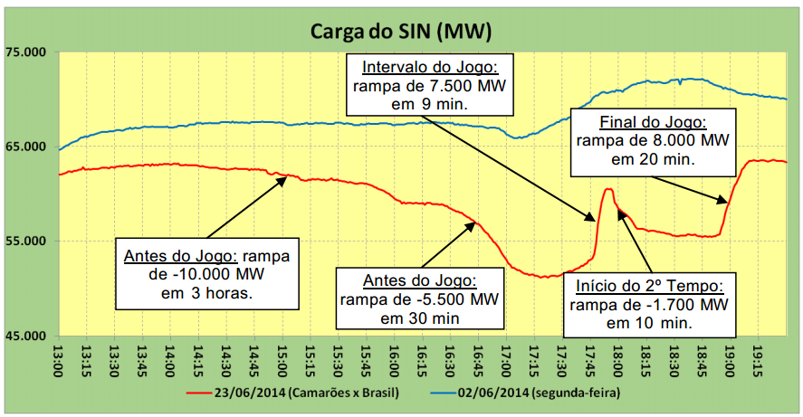

Slide 9
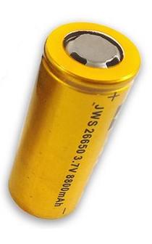
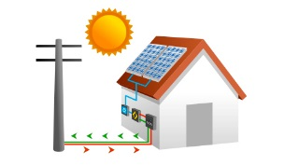
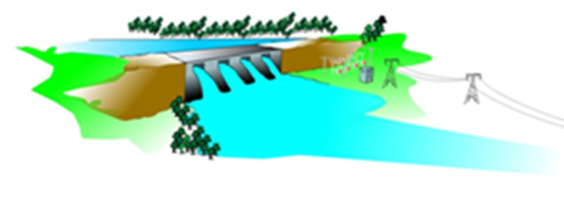
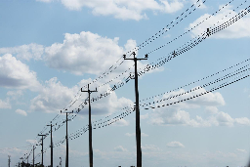

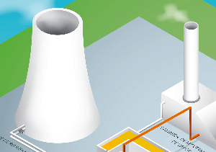
Segurança energética
GD
Distribuição
Sistemas isolados
Sistemas interligados
LT –SIN

Slide 10
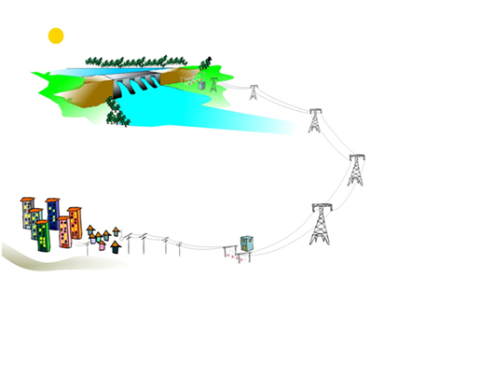
Perdas
Fonte: ANEEL (2017)

Slide 11
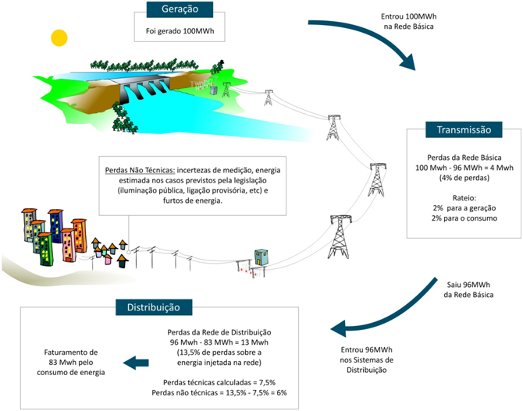


Perdas
17 %
Produção: 581,5 TWh
Perda no SIN: 98,9 TWh
Energia Elétrica no SIN em 2015
Fonte: ANEEL (2017)
Notes:
O sistema elétrico de potência é dividido em geração, transmissão e distribuição de energia elétrica. As distribuidoras recebem a energia dos agentes supridores (transmissoras, geradores ou outras distribuidoras), entregando-a aos consumidores finais, sejam eles residenciais, comerciais, rurais, industriais ou pertencente às demais classes.
A energia medida pelas distribuidoras nas unidades consumidoras será sempre inferior à energia recebida dos agentes supridores. Essa diferença é denominada perda de energia e é segregada conforme sua origem:
Perdas na Rede Básica (ou Transmissão): são aquelas que ocorrem entre a geração de energia elétrica nas usinas até o limite dos sistemas de distribuição. São apuradas mensalmente pela Câmara de Comercialização de Energia Elétrica – CCEE, conforme dados de medição de geração e a energia entregue às redes de distribuição. A diferença entre elas resulta no valor de Perdas na Rede Básica e seu custo é rateado em 50% para geração e 50% para o consumo.
Perdas na Rede de Distribuição: aquelas que ocorrem dentro do próprio sistema de distribuição e podem ser divididas em duas categorias, conforme sua causa:
Perdas Técnicas: inerentes ao transporte da energia elétrica na rede, relacionadas à transformação de energia elétrica em energia térmica nos condutores (efeito joule), perdas nos núcleos dos transformadores, perdas dielétricas, etc. Podem ser entendidas como o consumo dos equipamentos responsáveis pela distribuição de energia.
Perdas Não Técnicas: correspondem à diferença entre as perdas totais e as perdas técnicas, considerando, portanto, todas as demais perdas associadas à distribuição de energia elétrica, tais como furtos de energia, erros de medição, erros no processo de faturamento, unidades consumidoras sem equipamento de medição, etc. Esse tipo de perda está diretamente associado à gestão comercial da distribuidora.
As perdas técnicas de cada distribuidora são calculadas na revisão tarifária periódica conforme as regras definidas no Módulo 7 do PRODIST. De forma resumida, o sistema de distribuição é dividido de acordo com os segmentos de rede (alta, média e baixa tensão), transformadores, ramais de ligação e medidores. Aplicam-se então modelos específicos para cada um desses segmentos, utilizando-se informações simplificadas das redes e equipamentos existentes, como por exemplo, comprimento e bitola dos condutores, potência dos transformadores e energia fornecida às unidades consumidoras. Com base nessas informações, estima-se o percentual de perdas técnicas relativas à energia injetada na rede.
Cabe à ANEEL definir qual a parcela de perdas não técnicas de energia que poderá ser repassada à tarifa, sendo suportada, por seguinte, pelos consumidores regulares. Tais limites são estabelecidos por metodologias específicas, cujos parâmetros se baseiam, em grande parte, na observação das boas práticas de empresas eficientes nessas atividades. Nessa análise, que ocorre na revisão tarifária, as concessionárias são comparadas por critérios de similaridade. O referencial de perdas é estabelecido observando o nível real das perdas da própria empresa (histórico recente de perdas) e o nível de perdas reais praticadas por empresas similares e mais eficientes. Essa comparação foi viabilizada pela criação do “índice de complexidade” que reflete o conjunto de dados estruturados por área de concessão e que reúne as variáveis socioeconômicas que melhor explicariam o fenômeno de estudo. Com a caracterização de cada área de concessão através do índice e a apuração das perdas praticadas por cada empresa é possível identificar as mais eficientes. As regras de cálculo das perdas não técnicas estão definidas no Submódulo 2.6 do PRORET.

Slide 12
Tendência mundial
Processo de urbanização mundial cria o equivalente a três cidades do porte de Shanghai por ano (25 milhões de habitantes)
Mais da metade da população mundial vive em cidades
Em 2050, mais de 70% da população mundial viverá em cidades
2018: 85% da população brasileira vive em cidades (IBGE)
2030: 90%+ população brasileira viverá em cidades (IBGE)
Planejamento urbano
Estatuto da Cidade – Lei nº 10.257/2001
Notes:
LEI Nº 10.257, DE 10 DE JULHO DE 2001.

Slide 13
Estatuto da Cidade
Art. 2º A política urbana tem por objetivo ordenar o pleno desenvolvimento das funções sociais da cidade e da propriedade urbana, mediante as seguintes diretrizes gerais:
I – garantia do direito a cidades sustentáveis, entendido como o direito à terra urbana, à moradia, ao saneamento ambiental, à infra-estrutura urbana, ao transporte e aos serviços públicos, ao trabalho e ao lazer, para as presentes e futuras gerações;
Art. 3º Compete à União, entre outras atribuições de interesse da política urbana:
I – legislar sobre normas gerais de direito urbanístico;
Art. 37. O Estudo de Impacto de Vizinhança (EIV) será executado de forma a contemplar os efeitos positivos e negativos do empreendimento ou atividade quanto à qualidade de vida da população residente na área e suas proximidades, incluindo a análise, no mínimo, das seguintes questões:
V – elaborar e executar planos nacionais e regionais de ordenação do território e de desenvolvimento econômico e social.
I – adensamento populacional;
II – equipamentos urbanos e comunitários;
III – uso e ocupação do solo;
IV – valorização imobiliária;
V – geração de tráfego e demanda por transporte público;
VI – ventilação e iluminação;
VII – paisagem urbana e patrimônio natural e cultural.
Art. 40. O plano diretor, aprovado por lei municipal, é o instrumento básico da política de desenvolvimento e expansão urbana.

Slide 14
Planejamento Urbano
Energia urbana
RSU – reciclagem, recuperação energética, biogás
GD – solar PV
Carros Elétricos
Tecnologia
Internet das Coisas – IoT
Edificações sustentáveis – normas técnicas: conceitos de projeto, técnicas construtivas
Distritos – “regiões energéticas” com base nos fluxos energéticos
2040: haverá o dobro de carros - 2 bilhões (IEA World Energy Outlook 2017)
Potencial solar: efeito de sombreamento na GD solar, geração de renda, mapas solares municipais
Eficiência Energética
Cidades autossustentáveis
Urbanismo
Exemplo: aplicativos de mobilidade (tecnologia) x taxi (tradicional)
2030: carros elétricos representarão 10% da frota mundial (FGV Energia/Accenture)
passará de 1,26 mi para 140 mi
O uso de qualquer tecnologia demanda ENERGIA

Slide 15
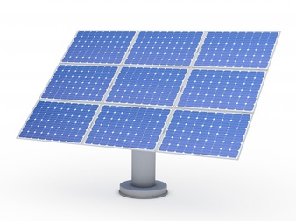
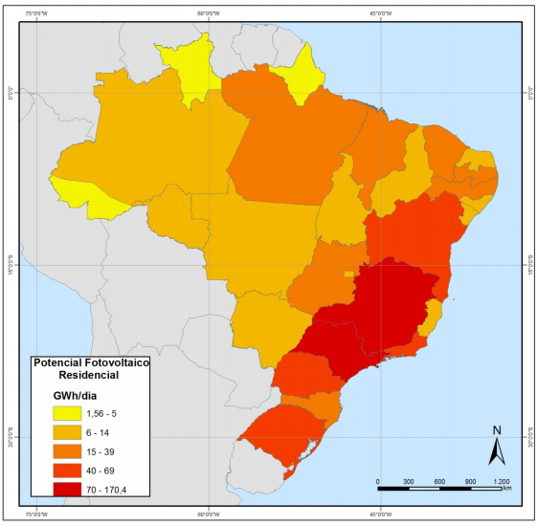
Potencial solar urbano
Potencial: 287 Twh/ano
32 GW médios
2,3 vezes o consumo residencial em 2013
Potencial Técnico de geração fotovoltaica em telhados residenciais por Unidade da Federação (GWh/dia) - EPE 2014

Slide 16
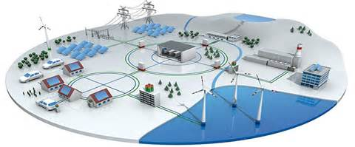
Cidades Inteligentes
Geração distribuida, fontes de energia renovável
Sensores, semáforos inteligentes, pontos de ônibus inteligentes
Carros elétricos e autômatos
Monitoramento de RSU – Otimização de rotas de coleta
Segurança pública: vigilância eletrônica, Iluminação pública inteligente
Serviços espaciais - Imagens satélite
Sistemas de transmissão e distribuição inteligentes e controláveis
TIC, Troca de informações pela rede - Controle de demanda e serviços inteligentes

Slide 17
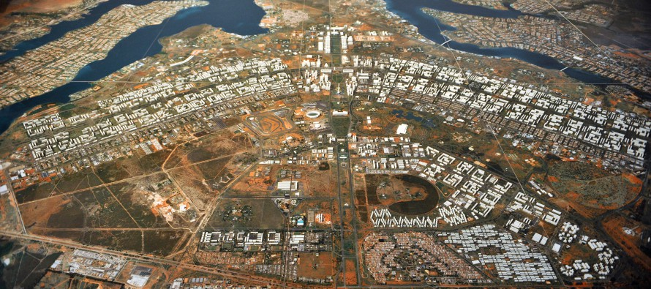

Slide 18
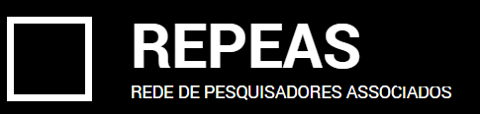
REPEAS
Rede de Pesquisadores Associados
http://www.repeas.com.br
Eng. Cristiano Augusto Trein, M.Sc, Ph.D.
Brasília – DF, 12 de Março de 2018
cristiano.trein@repeas.com.br

